Slide 1
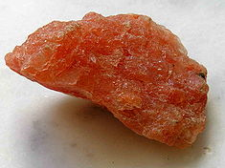
Химия
7
класс
Тема : Простые и сложные вещества.

Slide 2
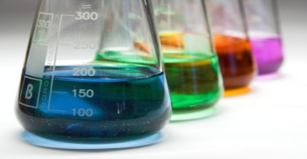
ПРОСТЫЕ И СЛОЖНЫЕ ВЕЩЕСТВА
1. Укажите чистые вещества:
1) воздух 2) азот 3) дистиллированная вода 4) газированная вода
2. Чистые вещества, в отличие от смесей:
1) имеют постоянные физические и химические свойства
2) имеют только постоянные физические свойства
3) имеют постоянный количественный и качественный состав
4) имеют только постоянные химические свойства
3. Укажите неоднородные смеси веществ:
1) гранит 2) раствор сахара в воде 3) морковный сок 4) сметана
4. Укажите однородные смеси веществ:
1) раствор йода в спирте 2) кефир 3) сплав золота и меди 4) смесь муки и соли
5. Однородную смесь можно получить путем смешивания следующих веществ: 1) угля и песка 2) углекислого газа и воздуха 3) азота и кислорода 4) глины и воды
Notes:
Пытались взаимосвязьвеществ

Slide 3
ПРОСТЫЕ И СЛОЖНЫЕ ВЕЩЕСТВА
1. Укажите чистые вещества:
1) воздух 2) азот 3) дистиллированная вода 4) газированная вода
2. Чистые вещества, в отличие от смесей:
1) имеют постоянные физические и химические свойства
2) имеют только постоянные физические свойства
3) имеют постоянный количественный и качественный состав
4) имеют только постоянные химические свойства
3. Укажите неоднородные смеси веществ:
1) гранит 2) раствор сахара в воде 3) морковный сок 4) сметана
4. Укажите однородные смеси веществ:
1) раствор йода в спирте 2) кефир
3) сплав золота и меди 4) смесь муки и соли
5. Однородную смесь можно получить путем смешивания следующих веществ: 1) угля и песка 2) углекислого газа и воздуха 3) азота и кислорода 4) глины и воды
Notes:
Пытались взаимосвязьвеществ

Slide 4
Химические элементы существуют в виде химических соединений.
ПРОСТЫЕ И СЛОЖНЫЕ ВЕЩЕСТВА
Простые состоят из атомов одного вида Н₂ О₂ | Сложные состоят из разного вида атомов Н₂О
Notes:
Пытались взаимосвязьвеществ

Slide 5
ПРОСТЫЕ И СЛОЖНЫЕ ВЕЩЕСТВА
Простые вещества
Металлы
Неметаллы
Na K Au Fe Cu
N₂ O₂ H₂ Cl₂ P S
Notes:
Пытались взаимосвязьвеществ

Slide 6
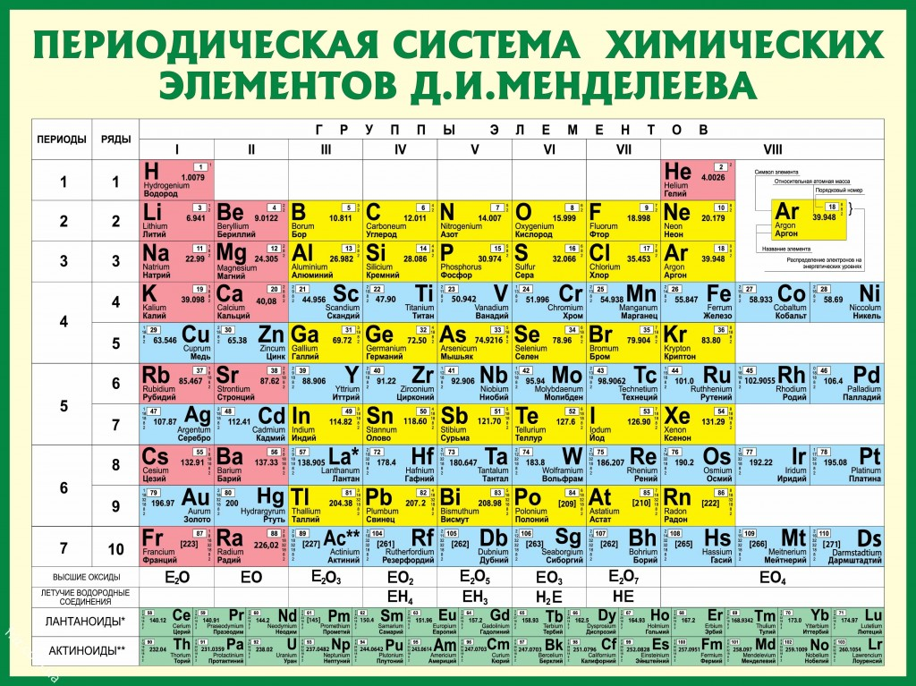
ПРОСТЫЕ И СЛОЖНЫЕ ВЕЩЕСТВА
Notes:
Пытались взаимосвязьвеществ

Slide 7
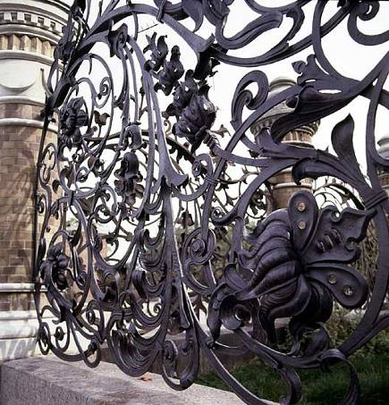
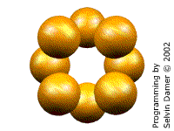
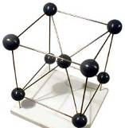
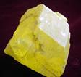
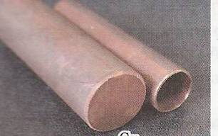
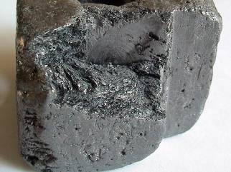
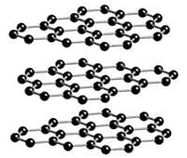
ПРОСТЫЕ И СЛОЖНЫЕ ВЕЩЕСТВА
Металлы | Неметаллы
Немолекулярное строение | Молекулярное строение
Кислород
Железо
Сера
Немолекулярное строение
Медь
Графит
Notes:
Пытались взаимосвязьвеществ

Slide 8
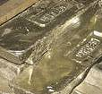
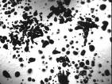
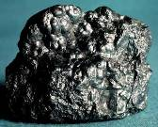
ПРОСТЫЕ И СЛОЖНЫЕ ВЕЩЕСТВА
Металлы | Неметаллы
Кислород О
О₂ - кислород
О₃ - озон
Белое (β-форма)
Углерод С
Серое α-форма
Графит
Алмаз
Олово Sn
Аллотропия – явление, когда один элемент образует несколько простых веществ.
Notes:
Пытались взаимосвязьвеществ

Slide 9
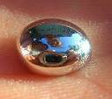
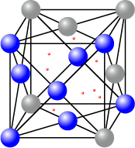
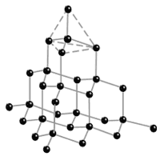
ПРОСТЫЕ И СЛОЖНЫЕ ВЕЩЕСТВА
Металлы |  | Неметаллы
1. Агрегатное состояние
Твердые (Hg – жидкий металл)
газы
– O₂, N₂, H₂
твердые
– I₂, C, Si
жидкие
– Br₂
От серебристо-белого до темно-серого. Au (желтый) и Cu (красно-коричневый).
С(сажа) – черный
S - желтый
O₂ - бесцветный
Р - белый
3. Электропроводность
Электропроводны
Диэлектрики
Notes:
Пытались взаимосвязьвеществ

Slide 10
ПРОСТЫЕ И СЛОЖНЫЕ ВЕЩЕСТВА
Металлы | Неметаллы
4. Твердость / мягкость
Существуют твердые (Cr, Fe) и мягкие (Au, Na, K).
Существуют твердые (С_{алмаз}, Si) и мягкие (C_{графит}).
5. Пластичность/ хрупкость
Пластичные (Au, Ag, Cu, Al и др.), кроме. Sn (серое).
Хрупкие (S, уголь, I₂, др.) При ударе рассыпаются.
6. Температура плавления
Самая высокая:
T_{пл.}(W)= +3380°С
Высокая:
T_{пл.}(алмаза)= +3600°С
Самая низкая:
T_{пл.}(Hg)= - 38,8°С
Низкая:
T_{пл.}(азота)= -210°С
Notes:
Пытались взаимосвязьвеществ

Slide 11
ПРОСТЫЕ И СЛОЖНЫЕ ВЕЩЕСТВА
Notes:
Пытались взаимосвязьвеществ

Slide 12
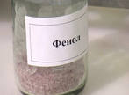
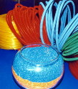
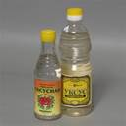
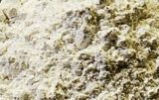
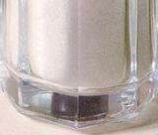
ПРОСТЫЕ И СЛОЖНЫЕ ВЕЩЕСТВА
Сложные вещества
Органические
Неорганические
Фенол
Кислоты
Оксиды
Полиэтилен
Соли
H₂SO₄
Уксусная кислота
Основания
(Гидроксиды)
СаО
NaCl
Жиры
NaОН
Notes:
Пытались взаимосвязьвеществ

Slide 13
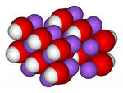
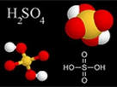
ПРОСТЫЕ И СЛОЖНЫЕ ВЕЩЕСТВА
Сложные вещества состоят из атомов разных химических элементов.
В химических реакциях могут разлагаться с образованием нескольких других веществ.
Оксид кальция
Серная кислота
Хлорид натрия
Гидроксид натрия
Notes:
Пытались взаимосвязьвеществ

Slide 14
ПРОСТЫЕ И СЛОЖНЫЕ ВЕЩЕСТВА
Вещества
Простые
Сложные
Состоят из атомов одного вида
Состоят из атомов разного вида
В химических реакциях не могут разлагаться с образованием нескольких других веществ.
В химических реакциях могут разлагаться с образованием нескольких других веществ.
О₂ Н₂ Cl₂ S P F₂ Si
H₂O NaCl CuSO₄ HCl
Notes:
Пытались взаимосвязьвеществ

Slide 15
ПРОСТЫЕ И СЛОЖНЫЕ ВЕЩЕСТВА
Процесс разложения с целью определения состава веществ называется анализом.
Процесс создания соединений называется синтезом.
Состав веществ определяется методом анализа.
Установление составных элементов, образующих соединение, называется качественным анализом.
Определение количества элементов, входящих в состав соединения, называется количественным анализом.
Notes:
Пытались взаимосвязьвеществ

Slide 16
ЛАБОРАТОРНАЯ РАБОТА № 2
Тема: «Простые и сложные вещества»
Notes:
Пытались взаимосвязьвеществ

Slide 17
ЛАБОРАТОРНАЯ РАБОТА № 2
Цель лабораторной работы:
1. Ознакомиться с различными веществами.
2. Уметь классифицировать вещества на простые и сложные.
Notes:
Пытались взаимосвязьвеществ

Slide 18
ЛАБОРАТОРНАЯ РАБОТА № 2
Ниже перечисленные вещества разделите на простые и сложные: SO_{2,} K, Cu, N₂, O₂, Cl₂, Al₂O₃, NaCl, MgSO₄, KOH, Fe, ZnO, KF, Cr, SO₃
ПРОСТЫЕ ВЕЩЕСТВА | СЛОЖНЫЕ ВЕЩЕСТВА
Notes:
Пытались взаимосвязьвеществ

Slide 19
По моделям молекул определите простое вещество.
ЗАКРЕПЛЕНИЕ
Notes:
Пытались взаимосвязьвеществ

Slide 20
ЗАКРЕПЛЕНИЕ
А - Выберите простое вещество:
1. H₂O
2. H₂
3. H₂O₂
4. NH₃
В - Способность атомов химических элементов образовывать несколько простых веществ с разными свойствами называется
3. химическое соединение
1. сложное вещество
2. аллотропия
4. молекула
С - Какая модель изображена на рисунке?
1. иона
2. сложного вещества
3. атома
4. молекулы
водород
Notes:
Пытались взаимосвязьвеществ

Slide 21
По моделям молекул определите простое вещество.
ЗАКРЕПЛЕНИЕ
Notes:
Пытались взаимосвязьвеществ

Slide 22
ЗАКРЕПЛЕНИЕ
A - Выберите простое вещество:
1. H₂O
2. H₂
3. H₂O₂
4. NH₃
В - Способность атомов химических элементов образовывать несколько простых веществ с разными свойствами называется
3. химическое соединение
1. сложное вещество
2. аллотропия
4. молекула
С - Какая модель изображена на рисунке?
1. иона
2. сложного вещества
3. атома
водород
4. молекулы
Notes:
Пытались взаимосвязьвеществ

Slide 23
ЗАДАНИЕ
1. Прочитать §7 (стр. 27 - 28)
2. Письменно ответить на вопросы 1-6 ( стр. 28)
3. Заполнить таблицу к лабораторной работе №2.
Notes:
Пытались взаимосвязьвеществ

